Slide 1


Universidad Autónoma del Estado de México
FACULTAD DE ARQUITECTURA Y DISEÑO
LICENCIATURA EN DISEÑO INDUSTRIAL
U.A. ERGONOMÍA I
UNIDAD 1
TEMA 3: SOPORTES DE INFORMACION
Material didáctico visión proyectable
Elaboró: M. en D.E. Adriana Gama Márquez
23 de agosto 2018

Slide 2
Guión explicativo
Objetivos de la unidad de aprendizaje: Analizar la relación del sistema humano-objeto-entorno, a través de la comprensión de la anatomía, psicología y antropometría
La presentación aborda los aspectos relacionados con el estudio de todas las actividades humanas (capacidades y limitaciones) relacionadas con el conocimiento y el procesamiento de la información que influyen o están influidas por el diseño de máquinas y objetos que usan las personas, relacionados con procesos de trabajo y entornos con los que interactúan.
Da inicio con la interfaz hombre – maquina necesaria para que el alumno comprenda la importancia de los dispositivos informativos en el medio ambiente de trabajo.
Se ilustra con ejemplos fotográficos y gráficos representativos sencillos a cada concepto a tratar de la diapositiva en cuestión.
Se proporciona en algunas diapositivas, ejemplos de aplicación en el ámbito laboral, para que el docente y alumno comenten en el ámbito de diseño industrial la aplicación del concepto o termino a tratar.
La secuencia es sencilla, ya que como se va avanzando en el tema, los ejemplos y los temas tratados tienen que analizarse en un sentido mas conveniente haciael diseño industrial.

Slide 3
Soportes de información en productos y entornos
  Dispositivos informativos visuales, táctiles y sonoros

Slide 4
DISPOSITIVOS INFORMATIVOS
Interfaz persona-maquina.
La ergonomía geométrica posibilita la actuación en el diseño de los espacios, máquinas y herramientas que configuran el entorno de la persona, que son los medios que éste utiliza para comunicarse o satisfacer necesidades en el trabajo.; formando el sistema P - M
Se pueden clasificar estos sistemas en función del grado y la calidad de interacción entre el usuario y los elementos del entorno.
MANUALES
MECÁNICOS
AUTOMÁTICOS

Slide 5
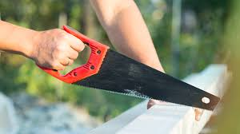
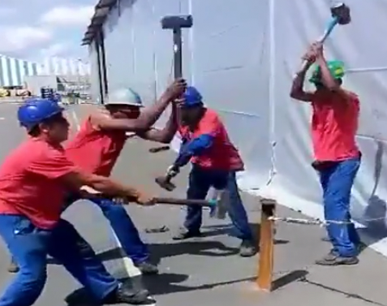
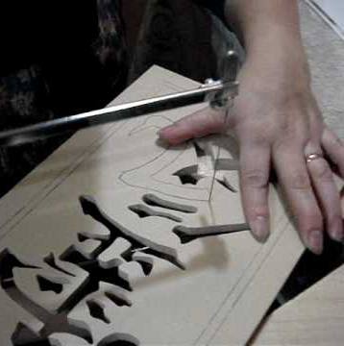

Sistemas manuales: la principal característica estriba en que es el propio usuario el que aporta su energía para el funcionamiento y que el control que ejerce sobre los resultados es directo.

Slide 6
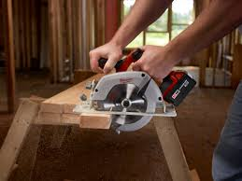
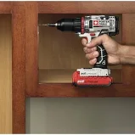
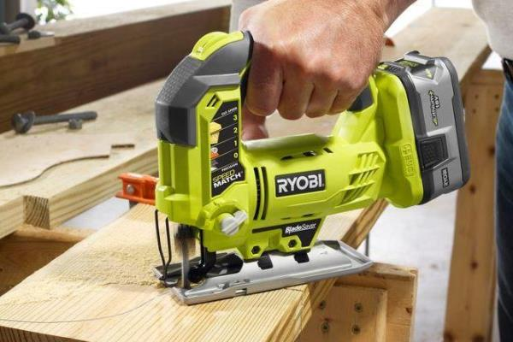
Sistemas mecánicos: El usuario aporta una cantidad limitada de energía, ya que la mayor cantidad de ésta es producida por las máquinas o alguna fuente exterior, son sistemas en los que el hombre recibe la información del funcionamiento directamente o a través de dispositivos informativos y su actuación sobre estos.

Slide 7
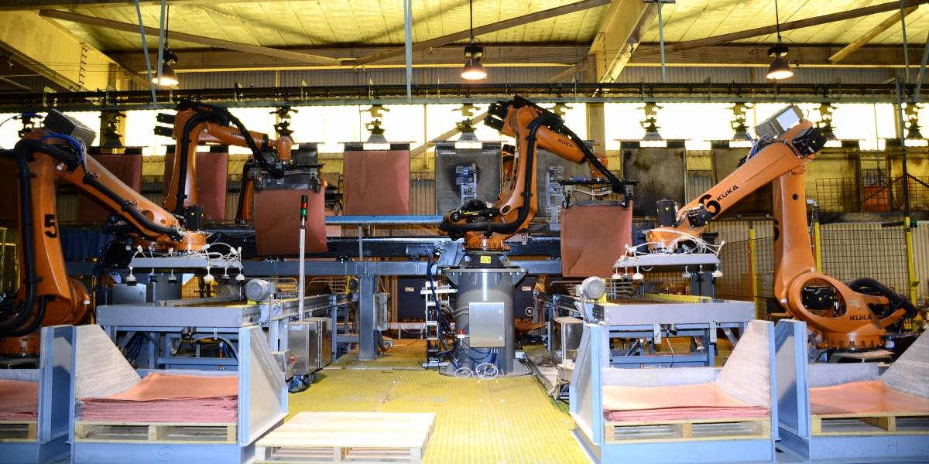
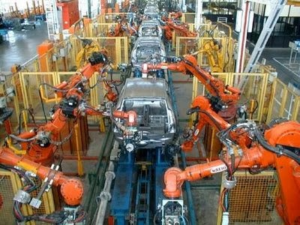
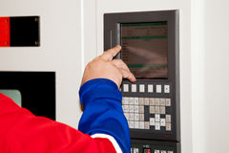
Sistemas automáticos o de autocontrol: Son más teóricos que reales, ya que una vez programados deberían tener la capacidad de autorregularse. En la practica sigue siendo imprescindible la intervención de la persona como parte del sistema.

Slide 8
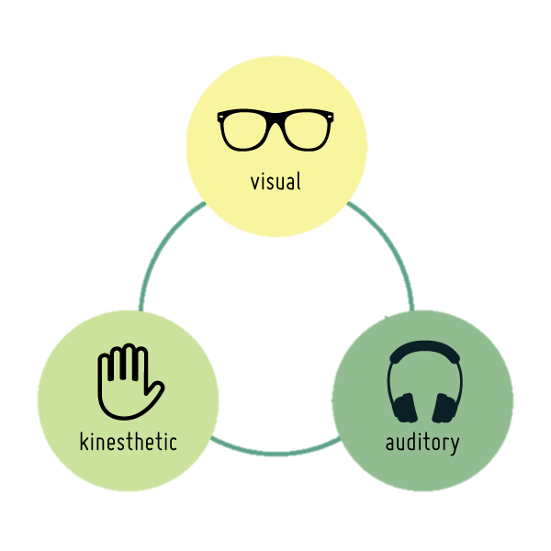
Dispositivos Informativos (DI)
La necesidad de recibir información es indispensable para que el usuario controle el sistema.
La retroalimentación, la cantidad y calidad de información, determinarán la calidad de respuesta que éste podrá realizar.
Los DI se categorizan en visuales, táctiles y auditivos, según los canales sensoriales por los que se pueda recibir la información.
D.I.

Slide 9
D.I. Visuales
No solo dependen de la percepción visual, sino además se debe considerar las condiciones externas que configuran el espacio y que interfieren en el proceso de captación de la información visual
Los DIV se usan principalmente cuando:
Los mensajes son largos y complejos.
Se relacionan con una situación en el espacio
No implican acción inmediata
El oído esta sobrecargado
El lugar es muy ruidoso
La persona permanece en posición fija
Los parámetros que intervienen en las respuestas de las personas son la visibilidad, la legibilidad, el grado de fatiga y la compatibilidad. El D.I.V. se debe elegir el mas sencillo para su comprensión.

Slide 10
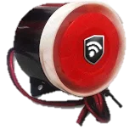

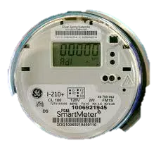
DISPOSITIVOS INFORMATIVOS VISUALES BÁSICOS
Alarmas: transmiten información urgente, clara y rápida, se maneja con un bit de información (si - no), su significado debe ser conocido por todos los involucrados.
Indicadores: No llevan el añadido el componente urgencia, se pueden utilizar para indicar funcionamiento, paro, dirección, etc..
Contadores: informan sobre valores numéricos con un bajo nivel de error

Slide 11
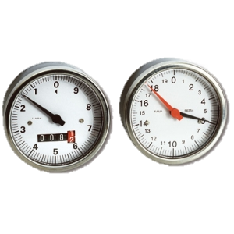
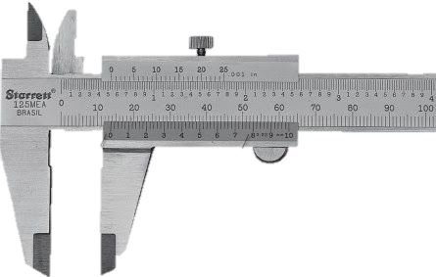

DISPOSITIVOS INFORMATIVOS VISUALES BÁSICOS
Diales y cuadrantes: son los mas complejos, pueden ser circulares, semicirculares, sectoriales, cuadrados, rectangulares (horizontales o verticales).
Por su funcionamiento se pueden clasificar como indicador móvil con escala fija o indicador fijo con escala móvil.
Símbolos: son elementos sencillos y útiles, el peligro consiste en una mala utilización, ya sea por ambigüedad, por deficiencias en la normalización o incompatibilidad cultural.

Slide 12
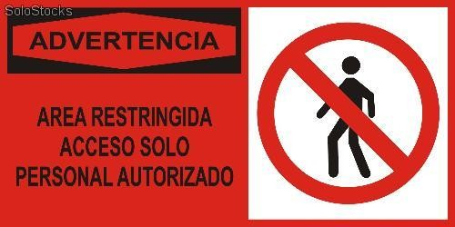
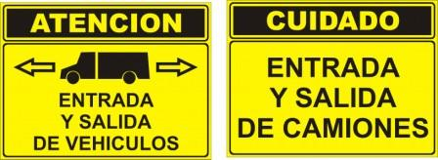
DISPOSITIVOS INFORMATIVOS VISUALES BÁSICOS
Lenguaje escrito: se debe de considerar los siguientes puntos para disminuir posibles errores.
  Tener claros los objetivos perseguidos.
  Determinar y concretar características se los transmisores del mensaje.
  Efectividad del mensaje.
  Redundancia
  Capacidad del canal de transmisión
  CARACTERISTICAS:
  Uso de oraciones cortas
  Títulos expresivos y breves
  Describir el todo antes que las partes
  Uso de oraciones activas
  Uso de oraciones afirmativas (excepto para evitar conductas arraigadas)
  Organización de secuencia temporal
  Evitar ambigüedad
  Legibilidad

Slide 13
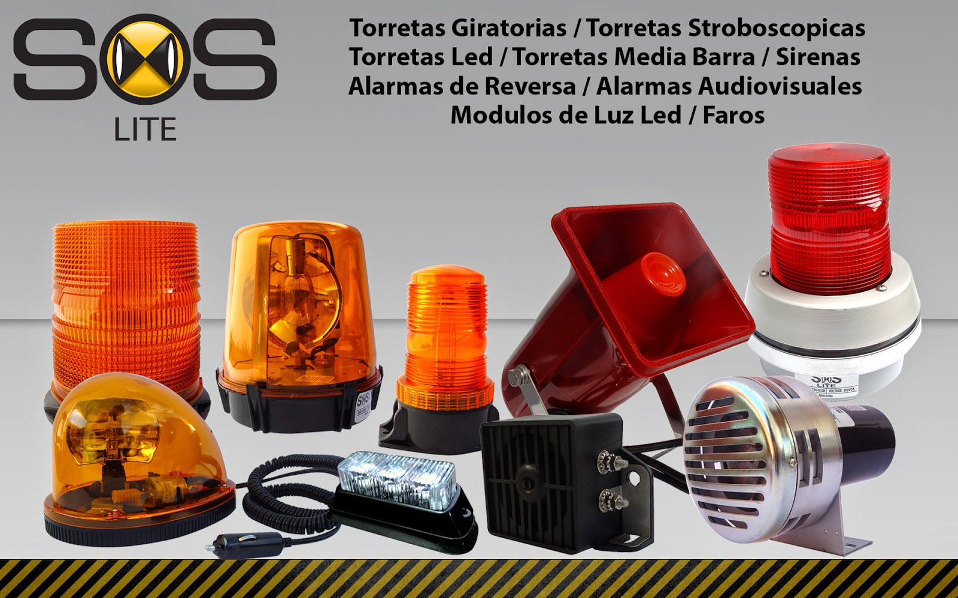
DI Sonoros
Dentro de esta división se incluyen dispositivos que presentan la información de salida de forma audible, mediante palabras o sonidos.
Las características de la información audible son las siguientes:
No requieren de una posición fija del operador
Resisten más la fatiga
Llaman más la atención
Solo de utilizan para alarmas o indicativos
Se pueden combinar con DIV
Se utilizan para mensajes cortos y simples
Implican una acción inmediata
Si esta sobrecargado el lugar visualmente

Slide 14
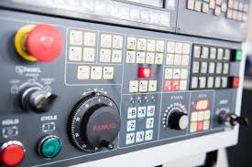
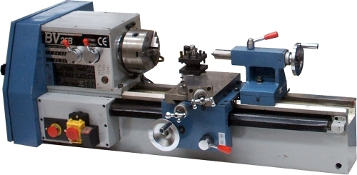
Tipos de controles
Generalmente se utilizan para identificar controles en lugares con baja iluminación, o para personas con dificultades visuales. Debido a la redundancia del estímulo, son útiles para evitar errores de manipulación.
Discretos se usan para alterar discretamente la máquina
Activación
Continuos se usan para hacer ajustes continuos
Ajuste cuantitativo
Ajuste
Entrada de datos
control continuo

Slide 15
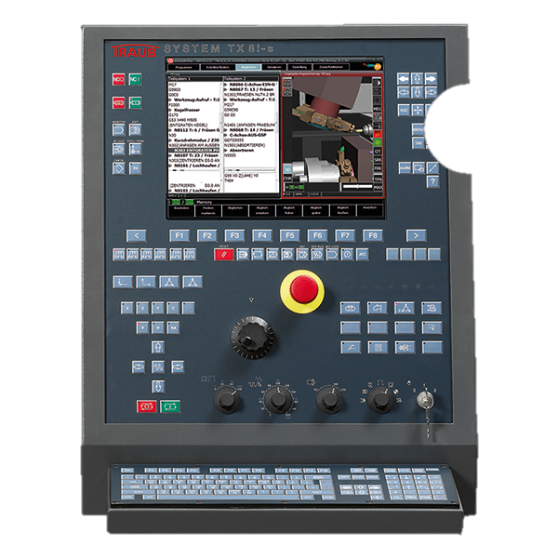
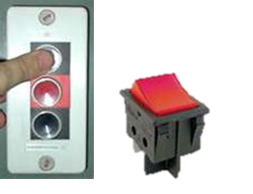
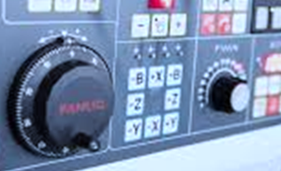
Controles discretos
ACTIVACIÓN
Encendido y apagado de una máquina.
Interruptor manual que requiere una cierta presión para ser activado, simple y rápido
AJUSTE
Cambian de acuerdo a las necesidades del operador
ENTRADA DE DATOS
Es la orden a través de la entrada de números y letras

Slide 16
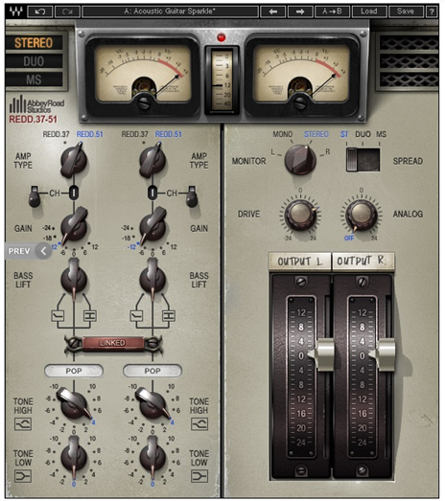
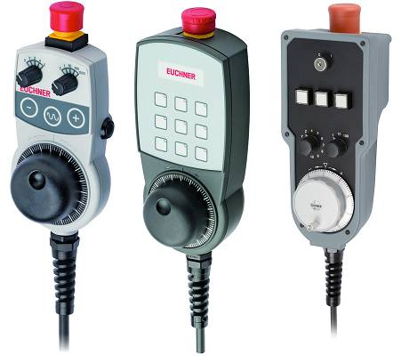
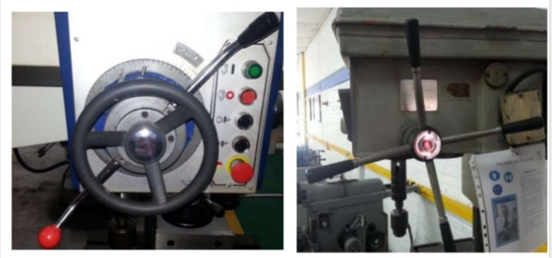
Controles continuos
AJUSTE CUANTITATIVO
Ajustar la máquina a un valor particular a lo largo de un continuo
CONTROLES CONTINUOS
Alterar continuamente el estado de la máquina.

Slide 17
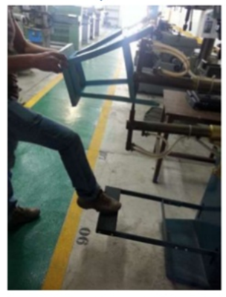


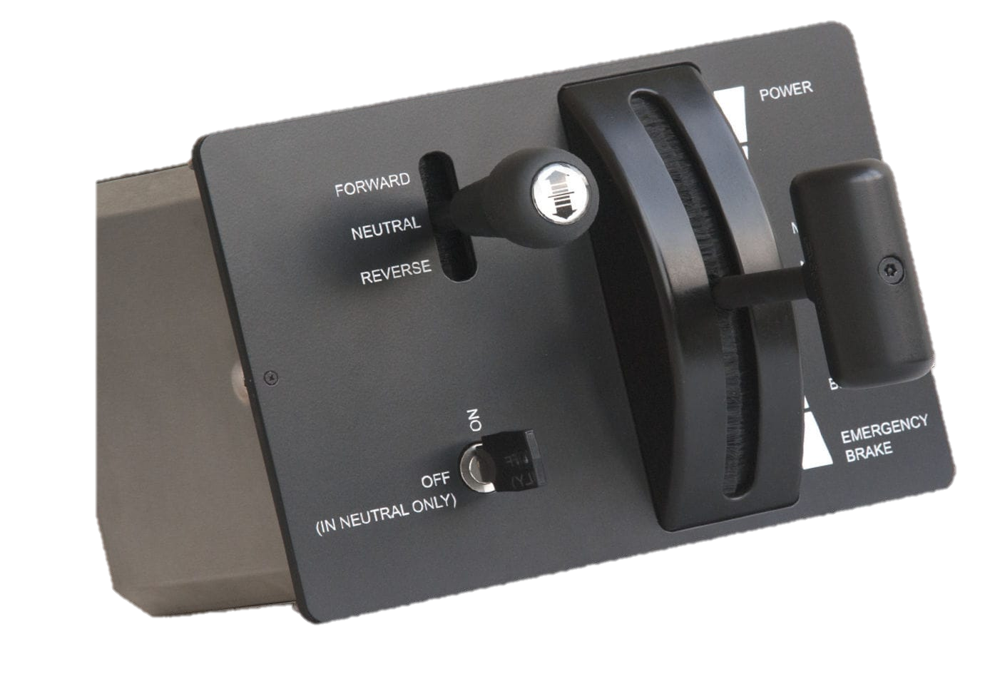
Tipos de controles
CONTROL MANUAL
CONTROL DE PIE
BOTON PULSADOR MANUAL
INTERRUPTOR DE PALANCA
se utiliza para operaciones que requieren altas velocidades pueden ser de dos o tres posiciones

Slide 18
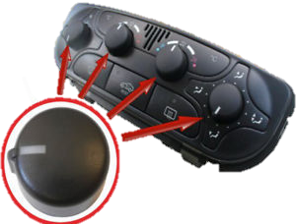
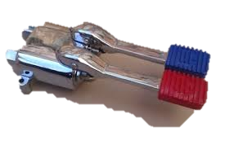
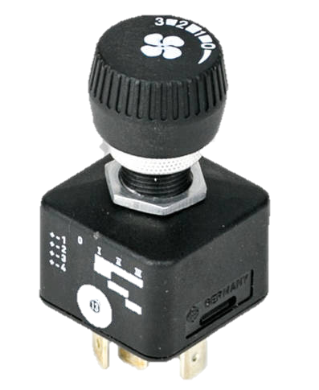
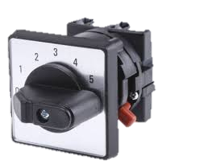
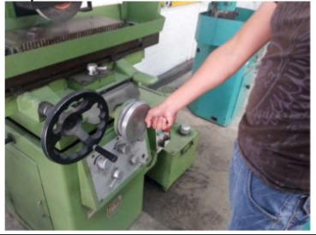
Tipos de controles
SELECTOR ROTATIVO
Pueden ser de escala móvil o escala fija, y con valores discretos o continuos
PERILLA
VOLANTE Y MANIVELA
PEDALES

Slide 19
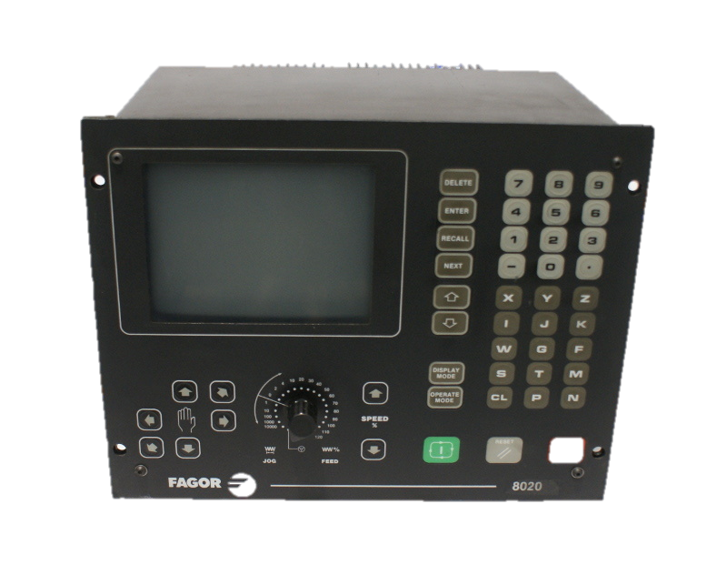
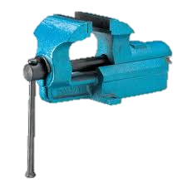
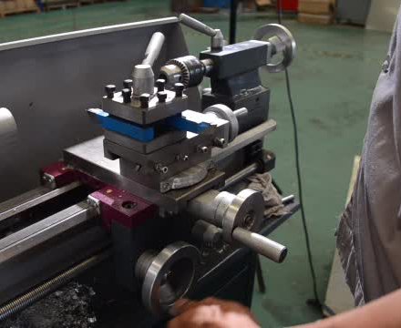
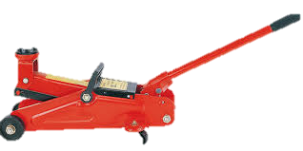
PALANCAS, la longitud estará en función de la fuerza a desarrollar.
TECLADO

Slide 20
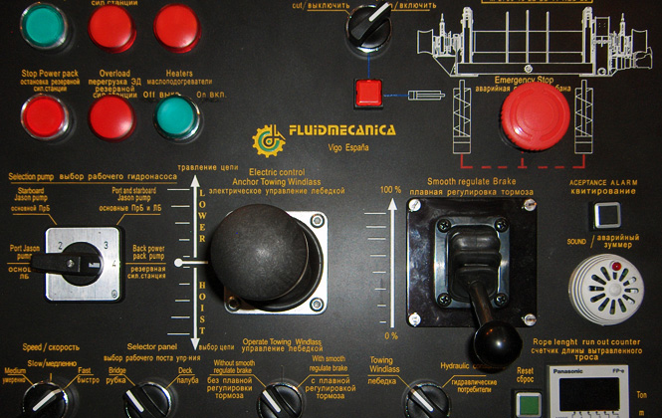

Slide 21
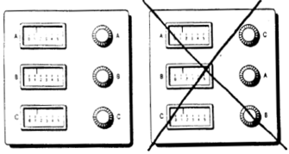
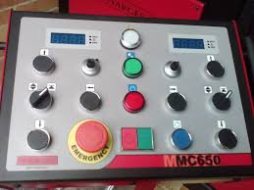
Comunicación hombre- maquina
COMPATIBILIDAD: Es la armonía que se debe establecer entre los elementos de un sistema con el fin de obtener una respuesta certera.
TIPOS DE COMPATIBILIDAD
  COMPATIBILIDAD ESPACIAL: se da cuando existe una correspondencia entre indicadores y controles, disminuye el numero de errores y el tiempo de respuesta
  COMPATIBILIDAD CULTURAL: se basa en referencias culturales que ponen en funcionamiento ante determinados estímulos (colores, movimiento en rentido horario o de lectura izquieda-derecha abajo- arriba)
A
B

Slide 22
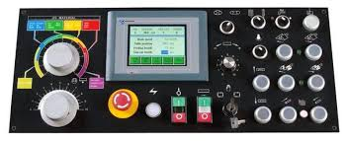
  COMPATIBILIDAD TEMPORAL: referida a la velocidad que establece entre el indicador y el control, es la relación entre la información del indicador y la necesidad de respuesta del usuario.
  COMPATIBILIDAD DE MOVIMIENTO: los movimientos de los indicadores y controles debe ser compatible con el display.
  El indicador debe girar en el mismo sentido que el mando
  Los valores de la escala debe aumentar de izquierda a derecha, de abajo hacia arriba, o en sentido de manecillas de reloj

Slide 23
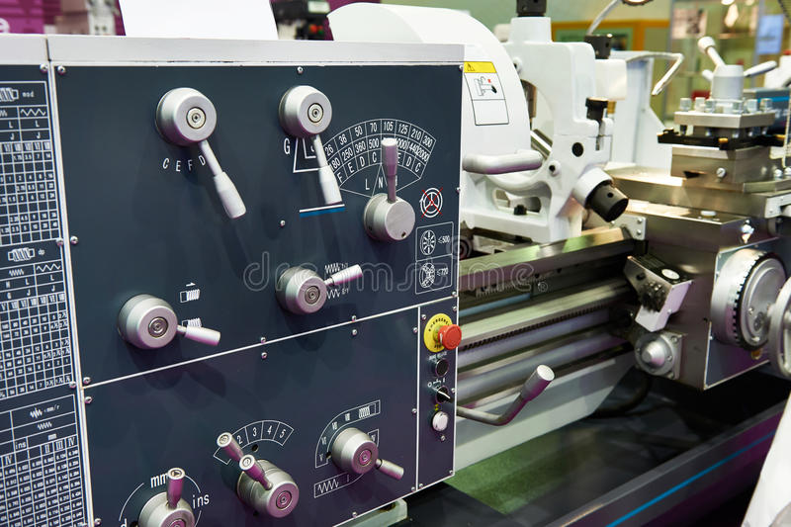
Estos tipos de compatibilidad permiten:
Un aprendizaje y entrenamiento rápido
Menor riego de accidentes
Mejor respuesta ante situaciones de fatiga
y sobrecarga
Mas rapidez y precisión del control

Slide 24
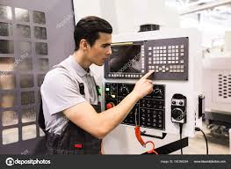
Factores de diseño en controles
RETROALIMENTACIÓN:
Es un sistema de comunicación de retorno proporcionado por la salida del sistema a su entrada, para alterarla de alguna manera; sirve para comparar la manera como funciona un sistema en relación con el estándar establecido para su funcionamiento. Es la información que recibe el operario tanto del ambiente como de la máquina.

Slide 25
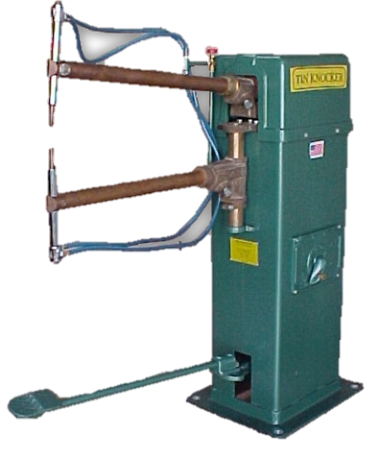
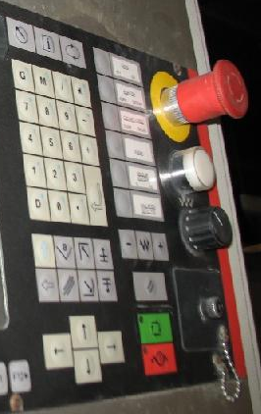
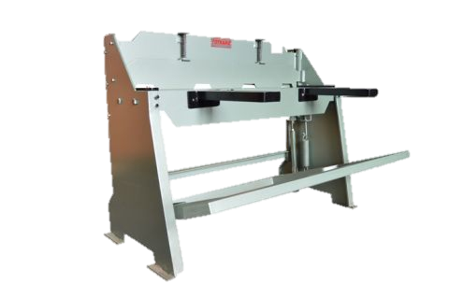
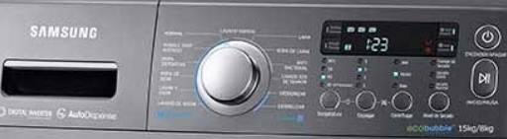
TEXTURA:
Ayuda a que la extremidad con la cual tenga contacto se mantenga, sin generar daños como cortaduras, infecciones, etc
TAMAÑO Y PESO:
Son dos factores primordiales pues están en función del tipo de elementos humanos, las cuales son manos, pies, alcances…

Slide 26
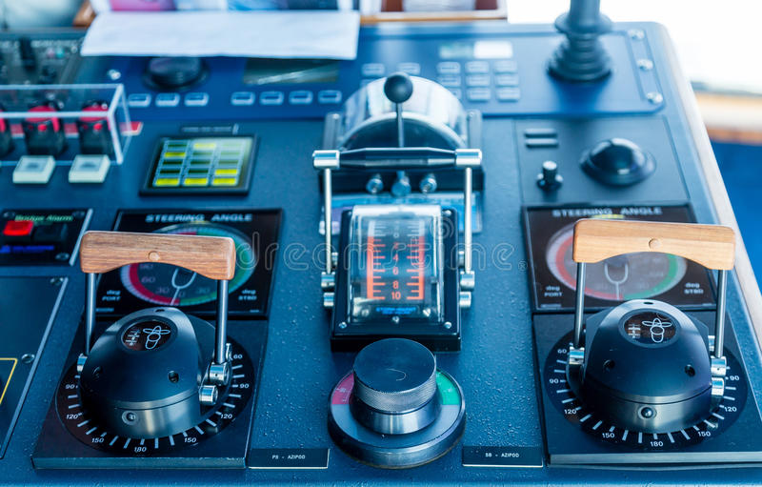
CODIFICACIÓN
Codificación del color.- sirve para que el operario en pequeños lapsos de tiempo discrimine e identifique funciones de algún control.
Codificación por textura.- Dependiendo del material de la superficie de elaboración ayuda en la identificación de funciones y su grado de importancia.
Codificación por Forma.- resulta fácil discriminar y ejecutar tareas, por la forma del control.
Codificación por Tamaño.- Cuando existen una cantidad considerable de botones o pedales iguales, se considera un factor diferenciador del 20% de tamaño.

Slide 27
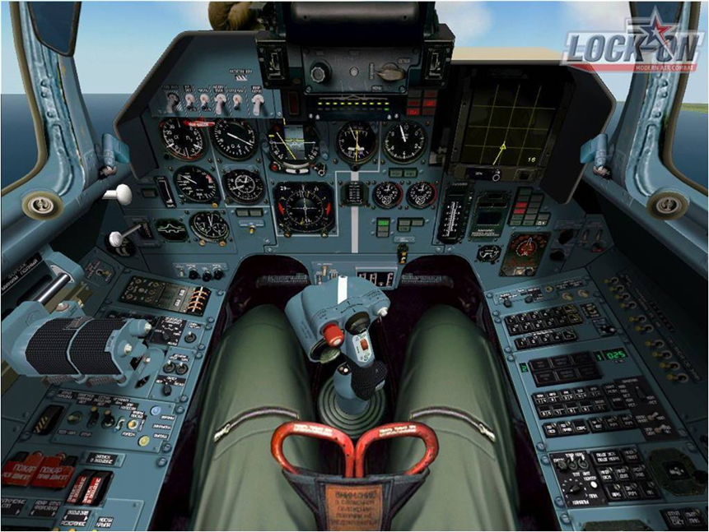
El D.I.T. se determina por:
La exigencia laboral
Importancia de codificación dentro de la actividad, en determinado momento.
La iluminación del lugar de trabajo.
Velocidad y precisión necesaria para la identificación del control
Espacio disponible en el campo visual
Tipo de protección personal

Slide 28
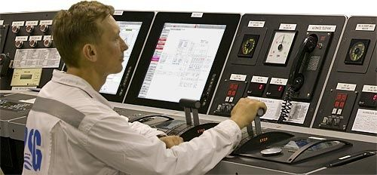
ASPECTOS A CONSIDERAR PARA COLOCAR CONTROLES
Su emplazamiento
Su sentido de movilidad
Su forma
Su frecuencia de accionamiento

Slide 29
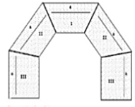
SUPERFICIES FUNCIONALES DE UNA MESA DE TRABAJO
Corresponde a las actividades mas frecuentes
Su funcionamiento es la utilización de controles para operaciones de mantenimiento
Se reserva para controles menos utilizados

Slide 30
CONCLUSIONES:
La presentación se centra en especificar y dar recomendaciones de adaptación del diseño de soportes de información a ciertas características del usuario tales como: - procesos de input perceptivo (detección, clasificación, reconocimiento de patrones, etc.) - procesamiento cognitivo central (memoria, razonamiento, resolución de problemas, etc.) - procesos perceptivo-motores (más relacionados con los sistemas de respuesta y ejecución) . Surge en ámbitos laborales que incluyen tecnologías de la información y la comunicación, aunque se puede extender a otros entornos (de consumo, domésticos, de ocio, etc.) .
Se centra en el diseño o rediseño de productos relacionados con esas tecnologías, aunque se extiende a la interacción de las personas con cualquier entorno que presente alta concentración de información: - consolas y paneles de control - pantallas de ordenador, - señalizaciones . Profundiza en la adaptación de productos y entornos a las características y limitaciones de las personas, en concreto a las capacidades de procesamiento de información del cerebro

Slide 31
Bibliografía:
Mondelo, P.R. Torada, E.G. (2000). Ergonomía 1. Barcelona España: Alfaomega.
Mondelo, P.R. Torada, E.G. (2000). Ergonomía 2. Barcelona España: Alfaomega.
O’Borne, David. (1990). Ergonomía en Acción. México: Trillas.
www.training.itcilo.it/actrav_cdrom2/es/osh/ergo/ergoa.htm
www.ergoibv.com/blog/ergonomia-en-el-trabajo-inculcar-buenas-practicas
www.um.es/docencia/agustinr/Tema6-0607a.pdf

